Slide 1
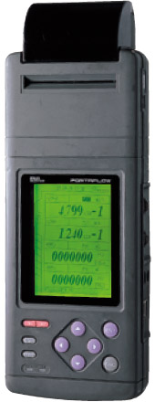
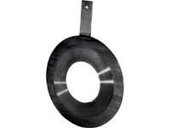
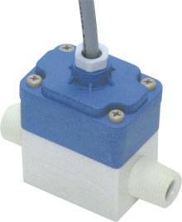
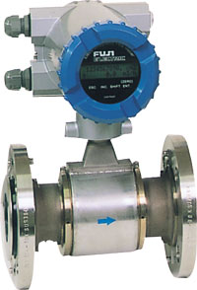
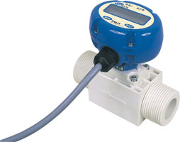
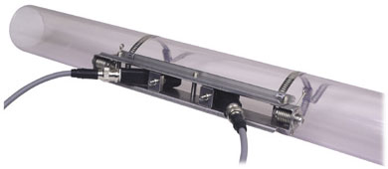
Implementat de
Bazele măsurării debitelor

Slide 2
Înroducere
Importanța debitmetrelor pentru economia RM este f. mare. Ele sunt folosite pentru evidența masei sau volumului fluidelor(gaze, apa, petrol, etc.). Din 1989 au existat cel puțin 23 tipuri de tehnologii disponibile pentru măsurarea debitului din conducte închise. În timp ce doar o parte din aceste tehnologii contribuie la majoritatea instalațiilor. Cunoașterea tipurilor și principiilor de funcționare este esențială pentru a găsi cele mai eficiente soluţie la orice cerere de măsurare a debitului.

Slide 3
Cuprins
Introducere
Tipuri fluide
Cerințe de bază în măsurarea fluidelor
Definițiile cantităților în măsurări
Tipuri de măsurări
Tipuri de debitmetre
Alegerea debitmetrelor
Informatii despre măsurarea fluidelor
Întrebări și răspunsuri

Slide 4
Definițiile cantităților în măsurări Debitul volumetricDebitul volumetric
Definiția: Debitului volumetric este volumul de fluid ce a trecut o secţiune a conductei, transversală direcţiei fluidului în o unitate de timp. Prin urmare,
Qv = Aѵ
Qv = debitul volumetric
A = secțiunea transversală
Ѵ = viteza fluidului
Standard în unități SI este m³/hr
Alte unități de măsura: 1L/s = 10³ cm³/s = 10⁻³ m³/s 1gal/s = 3.788 L/s = 0.003788 m³/s

Slide 5
Definițiile cantităților în măsurări Debitul masic
Definiția: Debitul masic este masa fluidului ce a trecut o secţiune a conductei, transversală direcţiei fluidului în o unitate de timp. Prin urmare,
m = ρ Qv = ρAѵ
m = debitul masic
ρ = densitatea specifică
Qv = debitul volumetric
A = secțiunea transversală
Ѵ = viteza fluidului
Standard în unități SI este kg/hr

Slide 6
Tipuri fluide Numărul Reynolds

Slide 7
Tipuri fluide

Slide 8
Cerințe de bază în măsurarea fluidelor
Abilitatea de calibrare
Abilitatea de integrare în fluctuațiile debitului
Integrarea simplă în sistemul de conducte
Înaltă precizie
Rațio înalt max-min
Cost redus
Sensibilitate redusă la particule auxiliare
Cădere de presiune joasă
Lipsa părților în mișcare
Rezistente la coroziune și eroziune

Slide 9
Tipuri de măsurări Măsurarea directă a debitelor
Folosirea dispozitivelor mari în cazul volumelor mari. În cazul utilizării unui dispozitiv mai mic riscăm ca valorile măsurate sa nu fie exacte.
Fluctuatiile măsurării valorilor datorită deschiderei/închiderei valvelor și timpul start/stop a măsurărilor.
Dispozitivele ce măsoară volumul/masa fluidului în timp se echimbă

Slide 10
Tipurile de măsurări Măsurarea directă

Slide 11
Tipurile de măsurări Măsurarea indirectă
Pentru mai multe aplicații practice, tehnica masurarărei indirecte antrenează diferite principii.
Aici sunt unele dintre principiile de bază:
Diferența de presiune
Vitezometre
Transferul de căldură
Forța corriolis (masica)
Magneto-Inductive
Vortex (turbioanelor)
Ultrasonic

Slide 12
Tipuri de debitmetre
Cu palete
Corriolis (gravimetrice)
Centrifugale “Elbow Meter”
Electro-Magnetic
Duze (Flow Nozzles)
Țeava Venturi
Orificii
Țeava Pitot
Volumetrice
Pistoane rotative
11. Target (Țintă)
12. Dispersia termica (Termice)
Turbionare
Ultrasonice
Suprafață variabilă (Membrană)
Tub Venturi
Vortex
Canal deschis (Baraj)

Slide 13
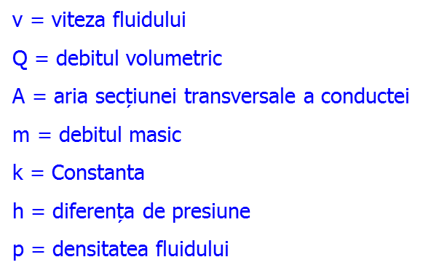
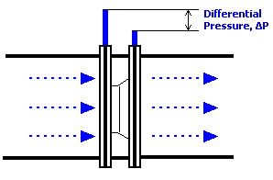
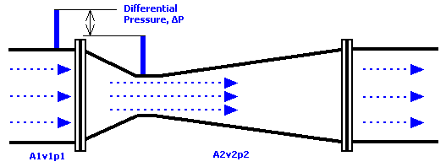
Tipuri de debitmetre Orifice, Nozzle & Venturi “Diferența de presiune”

Slide 14
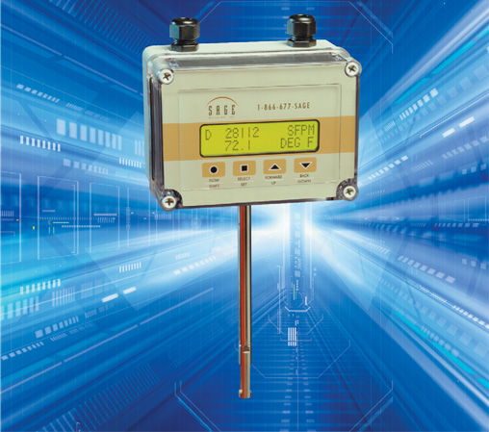
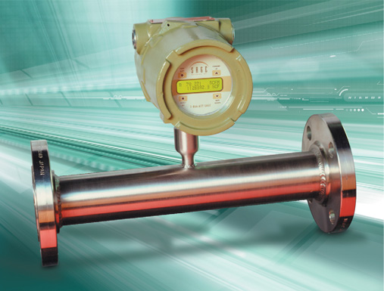
Tipuri de debitmetre Transfer de căldură (termice)
Q = WCp (T₂-T₁) în consecință
W = Q/Cp (T₂-T₁)
Q = transfer de căldură
W = debitul masic
Cp = căldura specifică a fluidului
T₁ = temperatura în amonte
T₂ = temperatura în aval

Slide 15
Tipuri de debitmetre Transfer de căldură (termice

Slide 16
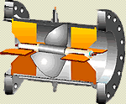
Tipuri de debitmetre Cu Turbină
Principiul de lucru
Definiția-vitezometre, debitmetre cu elice. Viteza rotației elicei este proporțională cu debitul volumetric. Fiecare puls reprezintă discret volumul de fluid. Numărul de pulsuri per unitate de volum este numit K-factor.
Inductanța
Un magnet este încorporat în elice, s-au paletele elicei sunt confecționate din material permanent magnetizat. Fiecare elice generează un impuls de tensiune, în unele modele doar o singură elice este magnetizată și pulsul reprezintă o rotație completă a elicei.

Slide 17
Type of Flowmeters Turbine

Slide 18
Tipuri de debitmetre Turbine

Slide 19
Tipuri de debitmetre Turbine

Slide 20
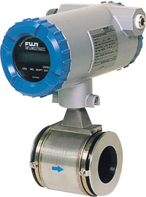
Tipuri de debitmetre Electromagnetice
Principiul de funcționare a debitmetrelor electromagnetice se bazează pe Legea inducției electromagnetice s-au Legea lui Faraday. Aceste debitmetre pot fi utilizate doar pentru fluide cu conductibilitate electrică.
E = BDV/C=4BQ/πD
E = Inductia de tensiune
B = Inductanța cîmpului magnetic
D = Diametrul intern al conductei
V = Viteza medie
C = Constant

Slide 21
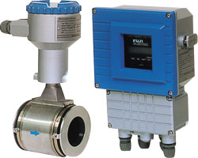
Tipuri de debitmetre Electromagnetice
Bobina debitmetrului electromagnetic poate fi alimentată atît cu curent cuntinu cît și alternativ.
În așa mod măsurînd diferența de potențiale E, ce este direct proporțională cu debitul volumetric Q.
Avantajele debitmetrelor electromagnetice sunt:
Lipsa de pierderi de presiune
Posibilitatea de montare la țevi de diferite diametre
Densitatea fluidului nu influențează măsurările
Posibilitatea măsurării a diferitor fluide agresive și abrazive

Slide 22
Tipuri de debitmetre Electromagnetice
E = Tensiunea indusă
B = Cîmpul magnetic
D = Diametrul intern al conductei
V = Viteza medie
C = Constanta
E = BDV/C

Slide 23
Tipuri de debitmetre Corriolis

Slide 24
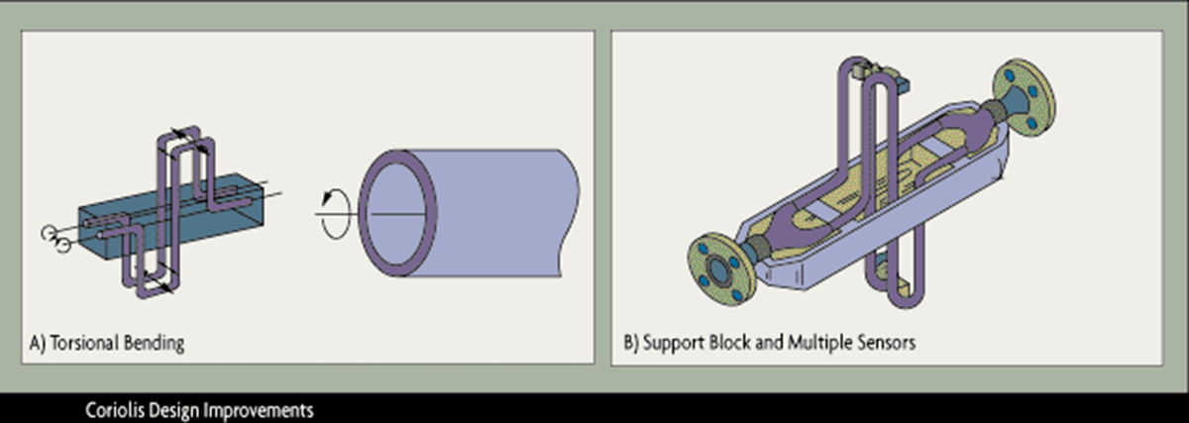
Tipuri de debitmetre Corriolis
Principiul de bază este momentul unghiular ce poate fi descris prin legea a 2 lui Newton folosind următorii termini:
Legea a 2 Newton mișcare unghiulară afirmă că
γ = Iα și definește că H = Iω și prin definiție I = mr²
atunci γ = mr²α și H = mr²ω
Accelerația unghiulară α = ω/t atunci devine γ = mr^{2 *} ω/t pentru a obține debitul masic, m/t rezultă
m/t = γ/r²ω și momentul unghiular H = mr²ω pentru t apoi H/t = m/t * r²ω
H = Momentul unghiular
I = Moment de inerție
ω = Viteza unghiulară
Y = Forța
α = Accelerația unghiulară
r = Forța lui Gyraton
m = Masa
t = Timp

Slide 25
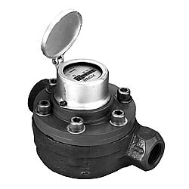
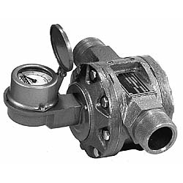
Tipuri de debitmetre Volumetrice
Debitmetrele volumetrice pot avea o precizie, ±0.1% din debitul real cu repetabilitate de 0.05%. Precizia nu este afectata de pulsații ale debitului. Debitmetrele volumetrice nu necesită o sursă de alimentare pentru funcționare și nu necesită tronsoane directe în amonte și aval pentru stabilirea fluxului. Tipical, debitmetrele volumetrice sunt disponibile cu dimensiunile DN 10 pina la DN 150 si interval de măsurare 100:1 și mai mare.
Însă pentru aceste debitmetre fluidul trebuie să fie separat de impurități. Particolele mai mari de 100 microni este necesar de separat prin filtrare, din motiv ca intervalul între piesele debitmetrelor este foarte mic si piesele sunt prelucrate cu precizie. Uzura acestor piese aduce la micșorarea preciziei. Din acest motiv debitmetrele volumetrice nu pot fi recomandate pentru măsurarea fluidelor abrazive. Pentru fluide curate aceste contoare sunt ideale din motiv ca au un ratio preț-calitate optimal. Ca exemplu sunt contoare de apa și gaze.

Slide 26
Tipuri de debitmetre Volumetrice

Slide 27
Tipuri de debitmetre Volumetrice

Slide 28
Tipuri de debitmetre Ultrasonice
Debitmetrele ultrasonice sau acustice sunt bazate pe măsurarea timpului propagării undelor ultrasonice prin fluid, acestea se pot propaga prin fluide gazoase, lichide, solide. Prin utilizarea acestor principii au fost dezvoltate acest tip de debitmetre.
În general, debitmetrele ultrasonice sunt devizate după 2 principii de funcționare:
Debitmetre ultrasonice bazate pe efectul Doppler
Efectul Doppler se bazeaza pe măsurarea reflectării ultrasunetului pentru măsurarea vitezei fluidului. Prin măsurarea schimbărei frecvenței între sursă și receptor. Unda emisă de unul va fi reflectată de particulele în mişcare producând o modificare a frecvenţei direct proporţională cu viteza de curgere. Schimbarea de frecvență care rezultă este numit ”Efect Doppler”.
Debitmetre ultrasonice bazate pe măsurarea diferenței timpului de tranzitare
Se instalează un emiţător şi un receptor de ultrasunete în lungul unei conducte şi se măsoară timpul scurs între emiterea unui impuls şi recepţionarea sa. Acest timp depinde de viteza de transmitere a sunetului prin lichid şi de viteza de curgere a fluidului (curgere care poate fi turbulentă). Lichidul nu trebuie să conţină impurităţi deaoarece dispersia undelor sonore datorată impurităţilor solide ar împiedica măsurarea corectă.

Slide 29
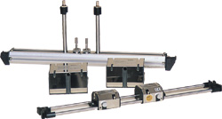
Tipuri de debitmetre Ultrasonice
Amonte Sensor
Aria secțiunei transversale
Viteza medie în A.S.T.
Kdt
TL
Vf =
D
Q
ҴD² 1 D ΔT
4 K sin2θ_{f} (T₀ - Ҭ)²
θ_{f}
^{Q =}
^{x}
^{x}
^{x}
C_{f}
Viteza medie de propagare
În aval
Sensor
τ/2
τ/2
Q = Debitul
D = Diametrul intern a debitmetrului
K = Factorul de conversie a vitezei medie
Θ_{f} = Unghiul de incidență în fluid
T₁ & T₂= Timpul de tranziție
T₀ = Timpul de tranzit între traductoare≒ (T₁+ T₂ )/2
Ҭ = Timpul de tranzit între pereții țevii și traductoare= ΔT = T₂－T₁
T₁
T₂

Slide 30
Tipuri de debitmetre Ultrasonice

Slide 31
Informatii despre măsurarea fluidelor
Linkuri utile:
http://www.iceweb.com.au/Technical/flow_measurements_info_notes.htm
http://www.engineeringtoolbox.com
http://www.engineeringtoolbox.com/49_530qframed.html
http://www.torbar.co.uk/calcdata.htm
http://thcentral.com/fluiddynamicscalcs.htm

Slide 32
Implementat de
În calitate de entitate federală, GIZ sprijină atingerea obiectivelor Guvernului Germaniei de cooperare internațională și dezvoltare durabilă.
Publicat de Deutsche Gesellschaft für Internationale Zusammenarbeit (GIZ) GmbH
Oficii înregistrate, Bonn și Eschborn, Germania
Proiectul ”Modernizarea serviciilor publice locale în Republica Moldova”
Chișinău, str. Bernardazzi 66
T + 373 22 22-83-19
F + 373 22 00-02-38 I www.giz.de, www.serviciilocale.md
Autori
În cooperare cu
Proiect cofinanțat de

Slide 33
Implementat de
Din numele

